Slide 1
TUYÊN TRUYỀN PHÁP LUẬT THÁNG 4
LUẬT NGHĨA VỤ QUÂN SỰ
(SỐ 78/2015/QH13)

Slide 2
Luật Nghĩa vụ quân sự
Ban hành vào ngày 19/06/2015 và có hiệu lực thi hành vào ngày 01/01/2016, có tất cả 09 chương và 62 điều luật.
Chương I: Những quy định chung
Chương II: Đăng ký nghĩa vụ quân sự và quản lý công dân trong độ tuổi thực hiện nghĩa vụ quân sự
Chương III: Phục vụ của hạ sĩ quan, binh sĩ tại ngũ và hạ sĩ quan, binh sĩ dự bị
Chương IV: Nhập ngũ và xuất ngũ trong thời bình
Chương V: Nhập ngũ theo lệnh tổng động viên, xuất ngũ khi bãi bỏ tình trạng chiến tranh hoặc tình trạng khẩn cấp về quốc phòng
Chương VI: Chế độ, chính sách và ngân sách bảo đảm trong việc thực hiện nghĩa vụ quân sự
Chương VII: Nhiệm vụ, quyền hạn của cơ quan, tổ chức
Chương VIII: Xử lý vi phạm
Chương IX: Điều khoản thi hành

Slide 3
Điều 30 của Luật nghĩa vụ quân sự có quy định độ tuổi gọi nhập ngũ:
Dưới 12 tuổi
12-20 tuổi
20- 40tuổi
40-60tuổi
60 tuổi trở lên
Công dân đủ 18 tuổi được gọi nhập ngũ; độ tuổi gọi nhập ngũ từ đủ 18 tuổi đến hết 25 tuổi; công dân được đào tạo trình độ cao đẳng, đại học đã được tạm hoãn gọi nhập ngũ thì độ tuổi gọi nhập ngũ đến hết 27 tuổi.

Slide 4
Điều 4 của Luật Nghĩa vụ quân sự có quy định như sau
Không phân biệt dân tộc, thành phần xã hội, tín ngưỡng, tôn giáo, trình độ học vấn, nghề nghiệp, nơi cư trú
Phục vụ trong lực lượng Cảnh sát biển và thực hiện nghĩa vụ tham gia Công an nhân dân được coi là thực hiện nghĩa vụ quân sự tại ngũ
Thực hiện nghĩa vụ quân sự bao gồm phục vụ tại ngũ và phục vụ trong ngạch dự bị của Quân đội nhân dân.
Trường hợp sau đây được công nhận hoàn thành nghĩa vụ quân sự tại ngũ
a) Dân quân tự vệ nòng cốt có ít nhất 12 tháng làm nhiệm vụ dân quân tự vệ thường trực;
b) Hoàn thành tham gia Công an xã liên tục từ đủ 36 tháng trở lên;
c) Cán bộ, công chức, viên chức, sinh viên đã được đào tạo và phong quân hàm sĩ quan dự bị;
d) Thanh niên đã tốt nghiệp đại học, cao đẳng, trung cấp tình nguyện phục vụ tại đoàn kinh tế - quốc phòng từ đủ 24 tháng trở lên theo Đề án do Thủ tướng Chính phủ quyết định;
đ) Công dân phục vụ trên tàu kiểm ngư từ đủ 24 tháng trở lên.

Slide 5
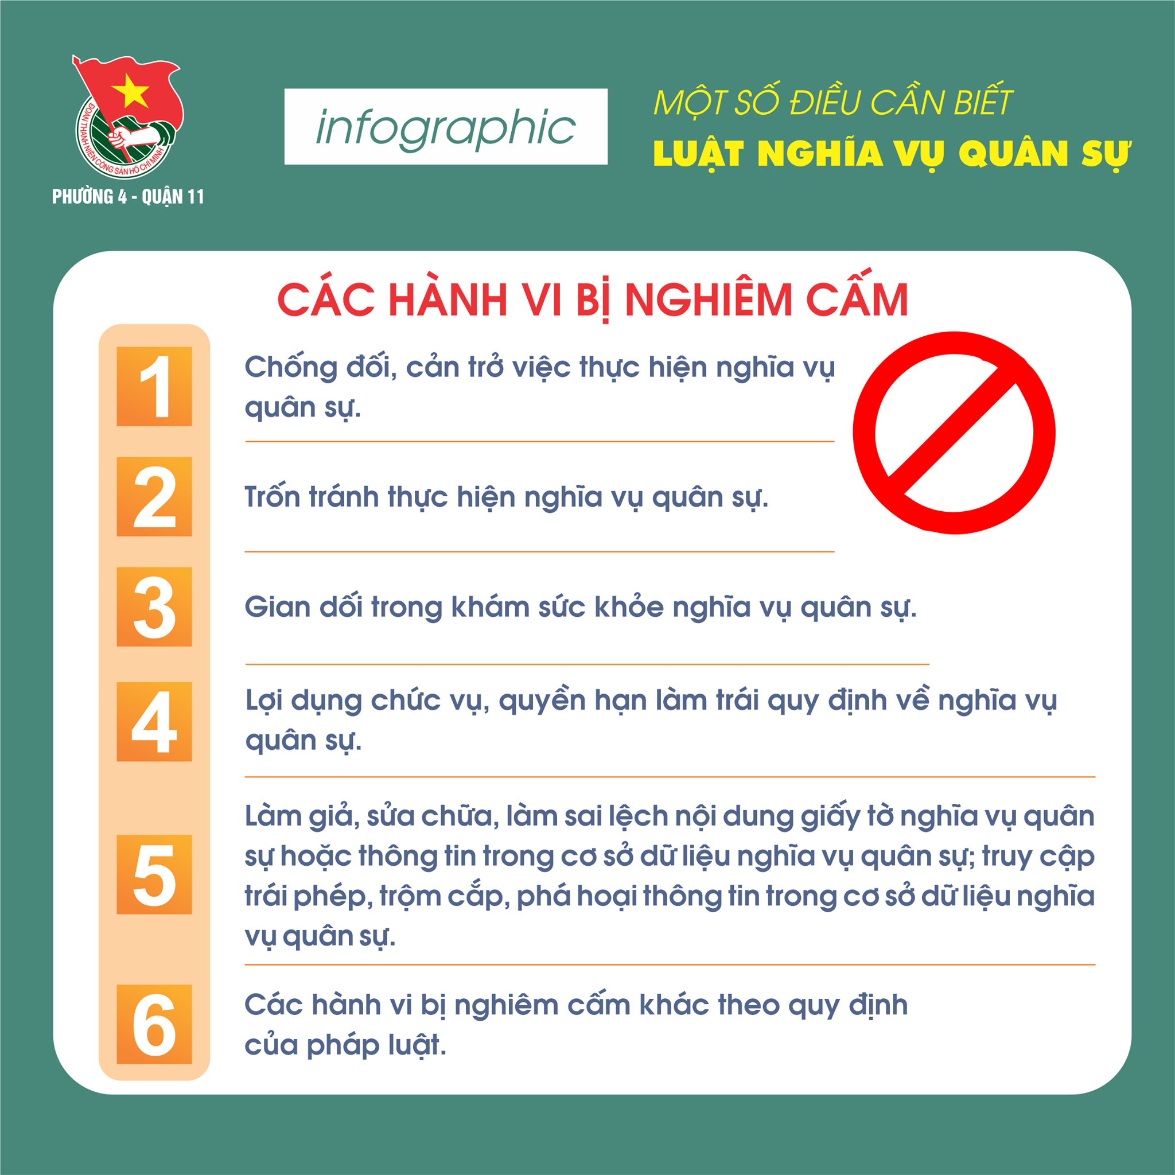
Điều 10 của Luật nghĩa vụ quân sự có quy định các hành vi bị nghiêm cấm

Slide 7
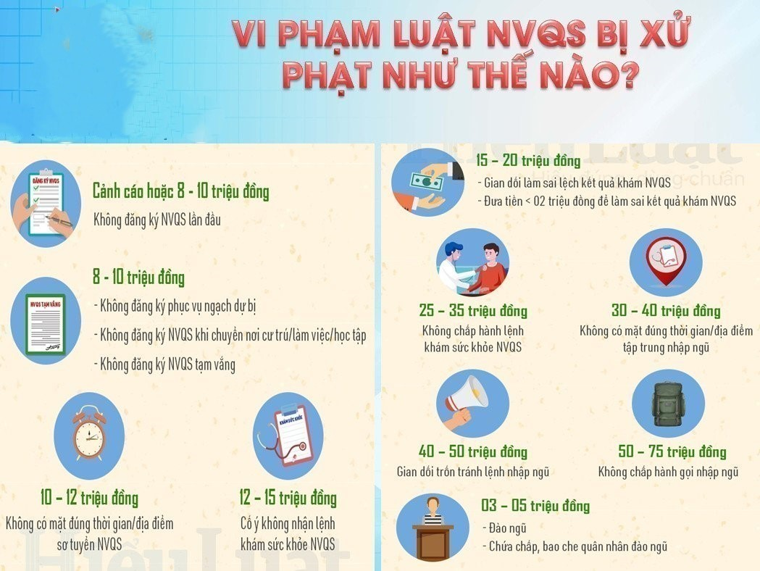

Slide 8
Điều 31 của Luật nghĩa vụ quân sự có quy định tiêu chuẩn công dân được gọi nhập ngũ và thực hiện nghĩa vụ tham gia Công an nhân dân
1. Công dân được gọi nhập ngũ khi có đủ các tiêu chuẩn sau đây:
2. Tiêu chuẩn công dân được gọi thực hiện nghĩa vụ tham gia Công an nhân dân theo quy định tại Điều 7 của Luật Công an nhân dân.
Chấp hành nghiêm đường lối, chủ trương của Đảng, chính sách, pháp luật của Nhà nước
Lý lịch rõ ràng
Đủ sức khỏe phục vụ tại ngũ theo quy định
Có trình độ văn hóa phù hợp

